Slide 1
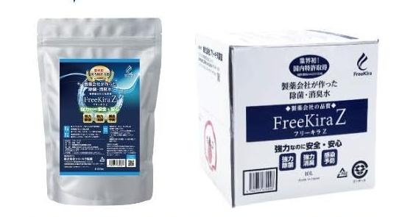
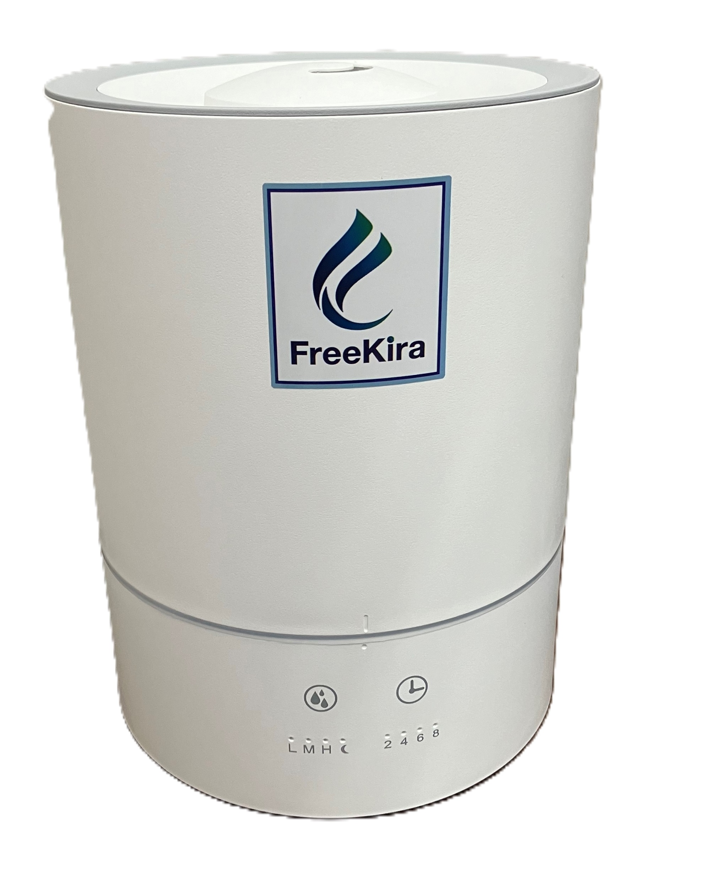


フリーキラ専用噴霧器
強力
除菌
花症症対策
強力
消臭
付着菌対策
室内
浮遊菌除去
加湿
フリーキラＺの空間噴霧により除菌・消臭を行えます
冬場は加湿器も兼ねた使い方が可能で、乾燥した部屋の加湿に最適です
感染予防対策
コロナウイルス、インフルエンザウイルス、ノロウイルスなどの感染予防効果が可能です
空間の消臭
気になる臭いを消臭し、きれいな空間を保ちます
共有スペースの衛生管理
落下菌、浮遊菌を簡単に除菌出来るので、厨房、お部屋を簡単に除菌出来ます。
フリーキラＺ
幅広い除菌消臭効果を有する次亜塩素酸水です。
水道水の除菌にも用いられている等、高い安全性を有しております
フリーキラＺ（別売り）
適用面積 | 木造和室 約５畳
 | プレハブ洋室 約８畳
本体サイズ、重量 | W195×D195×H270(mm)、1.15㎏
入数 | ４個
箱サイズ | W220×D220×H295(mm)
加湿性能 | 300ml(H)、200ml(M)、100ml(L)/１時間
タンク容量 | 約４L
連続加湿時間 | １３時間・２０時間・４０時間
JANコード | 495217881055
水で4～５倍に希釈

